Slide 1
Entwicklung von mobilen Applikationen (PhoneGap)
Tobias Becker
Daniel Hellstern

Slide 2
Agenda
Entwicklung von mobilen Applikationen
1
Einführung in die mobile Entwicklung
2
Framework PhoneGap
3
Installation / Konfiguration von PhoneGap
4
Übungsaufgaben

Slide 3
1. Einführung in die mobile Entwicklung
Wieso mobile Anwendungen entwickeln?
Welche Realisierungsmöglichkeiten existieren?

Slide 4
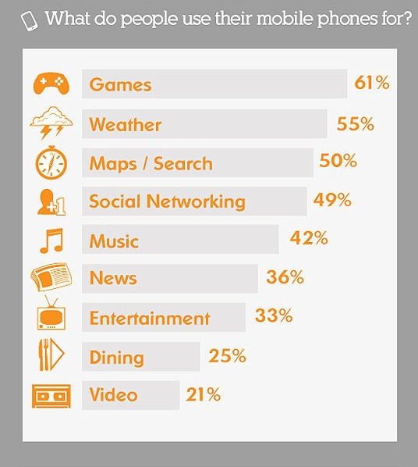
Mobile Anwendungen
Wieso mobile Anwendungen entwickeln?
Vereinfacht Vorgänge
Nutzt Dienste
Informationsaustausch
Neue Märkte
Geld verdienen
Nur Computer und Internet notwendig
Notes:
Informations- und Telekommunikationstechnologie
Sachen vereinfachen, Dienste nutzen (Informationsaustausch),
Jeder mit einem Computer entwickeln,.. Neuen Kundenmarkt schaffen
Darüber bezahlen

Slide 5
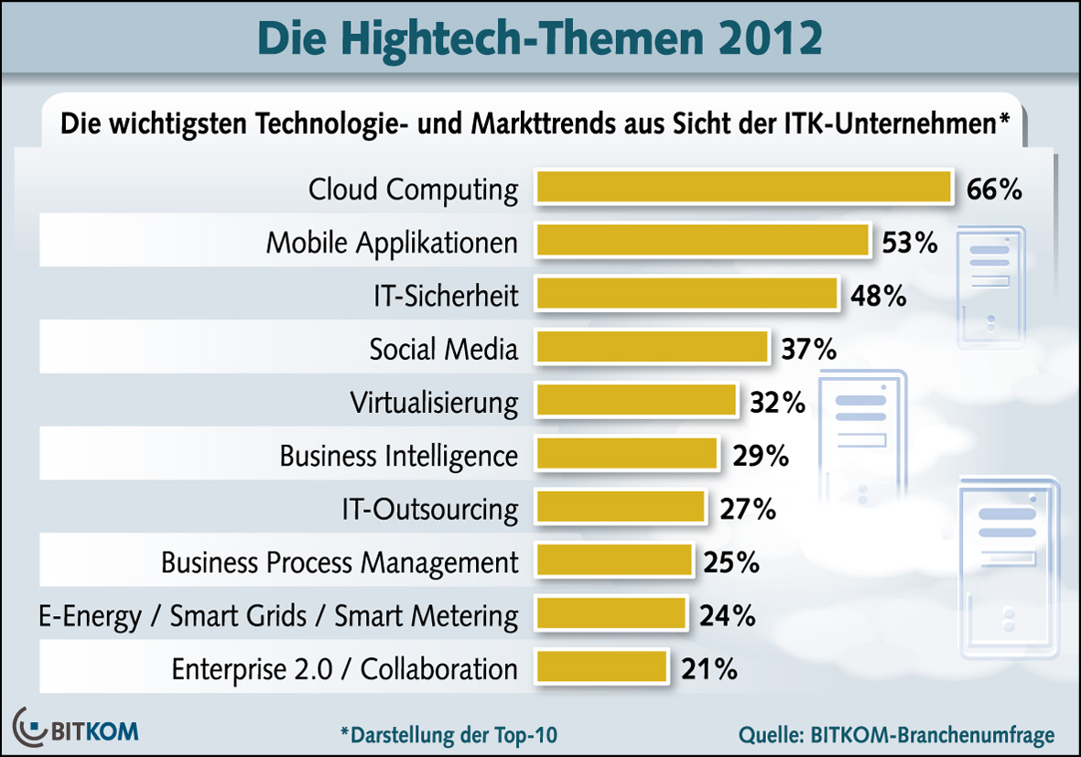
Status quo
Mobile Apps gehören zum wichtigsten Trend 2012
2011 haben die Deutschen mehr als 900 Millionen Apps auf ihre Mobiltelefone runtergeladen
Notes:
Informations- und Telekommunikationstechnologie

Slide 6
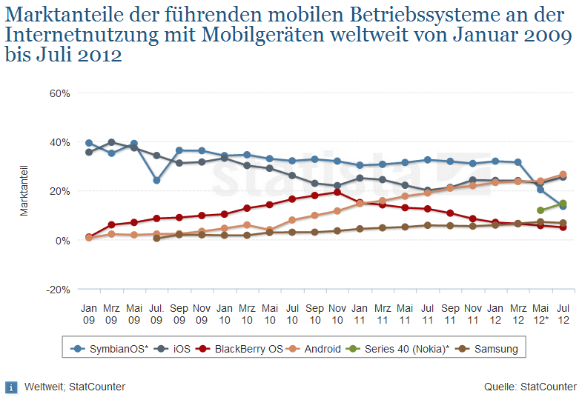
Smartphone-Plattformen
Marktanteile Weltweit
Stand Juli 2012
Android: 26,53%
iOS:
25, 41%
SymbianOS: 13,47%
BlackBerry OS:
4,96%

Slide 7


Smartphone-Plattformen
Die Erfolgreichsten im Überblick
Android
iOS
Android SDK
Plattform: egal
Codebasis: Java
IDE: Eclipse, NetBeans…
Kein Account zum Testen nötig
Einmalig 25$ zum Veröffentlichen
iOS SDK
Plattform: Mac OS/X
Codebasis: Objective C
IDE: Xcode
Account zum Testen nötig
Jährlich 99$

Slide 8
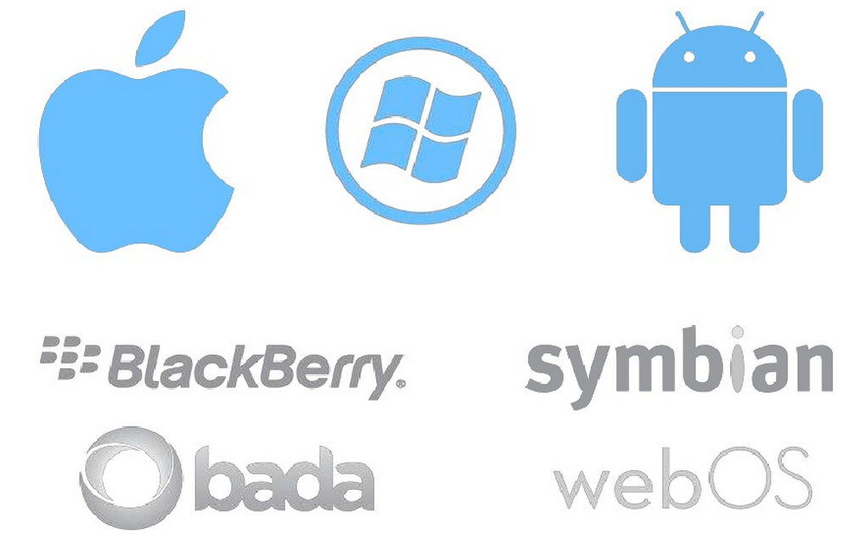
Mobile Entwicklung
Was wäre wenn Sie für alle Betriebssysteme entwickeln wollen?
Notes:
Bada = Samsung Betriebssysteme
WEbOS = HP Palm

Slide 9
Diversität der Plattformen
Was wäre wenn Sie für alle Betriebssysteme entwickeln wollen?
Unterschiedliche Programmiersprachen
Unterschiedliche Entwicklungsumgebung
Unterschiedliche Schnittstellen
Probleme
Konsequenzen
Redundantes Arbeiten
Doppeltes Programmieren
Ständiger Wechsel der IDE
Doppeltes Testen

Slide 10




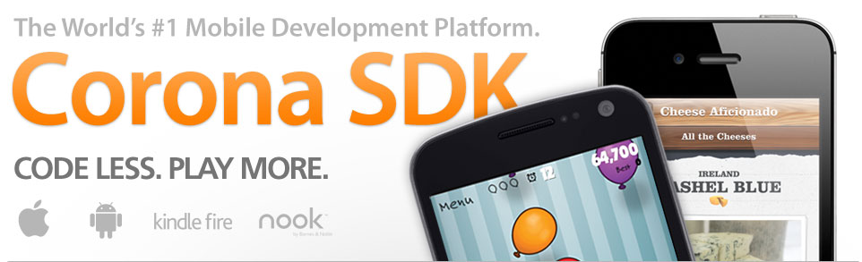
Lösungsmöglichkeit
Durch den Einsatz von Cross-Platform-Frameworks kann die Entwicklung für mehrere Plattformen vereinfacht werden
Notes:
PhoneGap stammt aus dem Hause Nitobi. Wurde von Adobe aufgekauft
PhoneGap soll ein Open Source Projekt unter der Apache Software Foundation werden

Slide 11
Möglichen Wege einer mobilen App-Entwicklung
Bestandteile
Native App
Native Oberflächen-Komponenten
Programm-Bibliotheken in Objective-C/Java; direkter Zugriff auf BS-Schnittstellen
Web App
HTML, CSS
z.B. jQuery Mobile
Programm-Bibliotheken in Javascript; Zugriff auf BS-Funktionen über Browser-Schnittstellen
Hybride App
z.B. jQuery Mobile
(HTML5, CSS) oder Javacript
Javascript
Lokale DB
I/O-Bibliotheken der Umgebung
Speicherung in Webspace oder lokale Speicherung des Browsers
Kommunikation über http
z.B. PhoneGap, Titanium
Oberfläche
Logik
Speicherung & Kommunikation

Slide 12
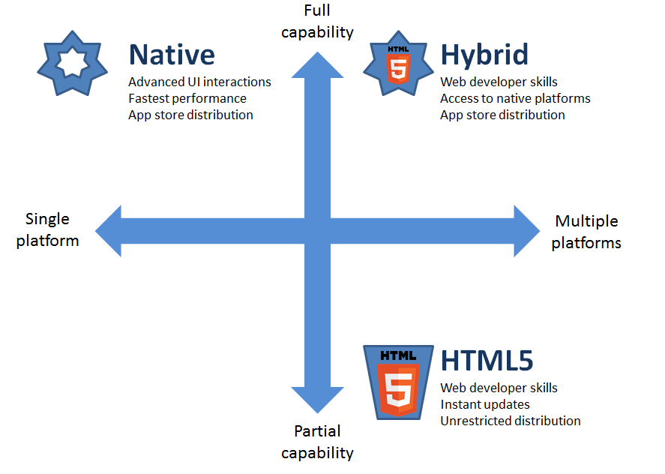
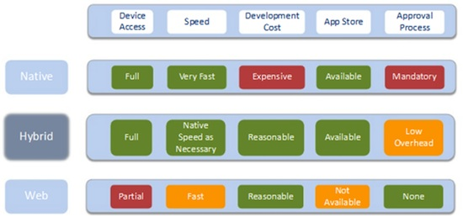
Möglichen Wege einer mobilen App-Entwicklung
Vor- und Nachteile
Notes:
WEbApp = keine Offlineverfügbarkeit
Genehmigungsprozess 1-3 Wochen Apple 4 Tage Android

Slide 13
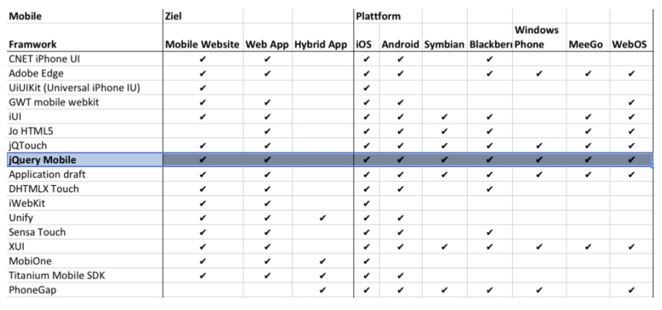
Diversität der Plattformen
Übersicht

Slide 14
2. Framework PhoneGap
Grundlagen und Funktionsweise

Slide 15


PhoneGap
Was ist PhoneGap?
"PhoneGap is an HTML5 app platform that allows you to author native applications with web technologies and get access to APIs and app stores. PhoneGap leverages web technologies developers already know best...HTML and JavaScript."

Slide 16
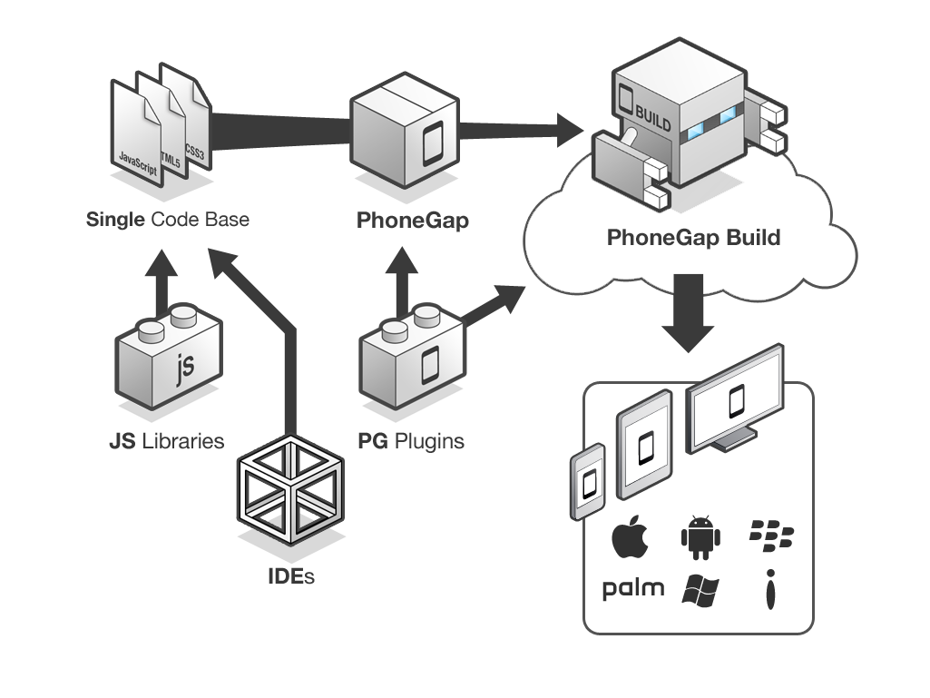
PhoneGap Überblick
http://www.phonegap.com

Slide 17
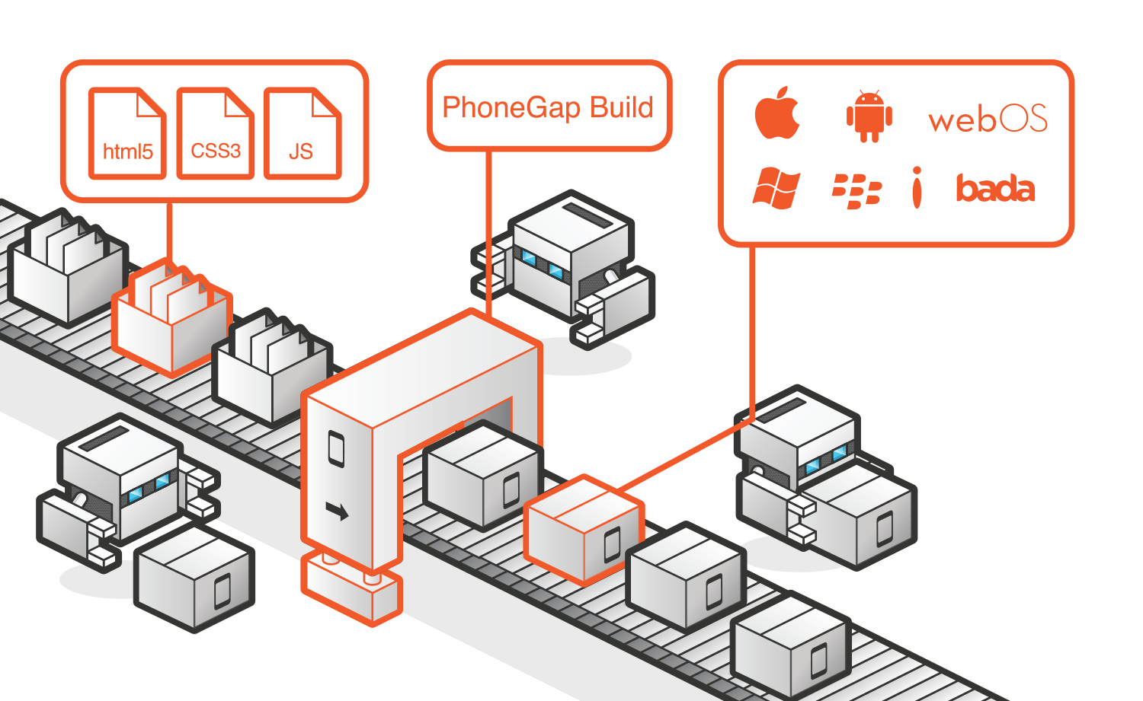
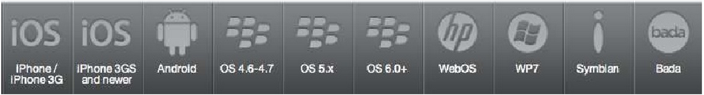
PhoneGap Build
https://build.phonegap.com/

Slide 18

JQuery Mobile
Unterstützt die Oberflächenprogrammierung
Mobile Variante des jQuery-Webframeworks zur Entwicklung von Web-Applikationen
Bietet eine Komponentenbibliothek auf Basis von HTML5, CSS 3 und JavaScript
Einheitliche Oberflächen und Programme für unterschiedliche mobile Gerätetypen entwickelbar

Slide 19
3. Installation / Konfiguration von PhoneGap
Was muss ich tun um ein PhoneGap App entwickeln zu können?

Slide 20
Getting Started
Android
Java JDK
Eclipse Classic (3.4+)
Android SDK
ADT Plugin
Neueste Version von Cordova (2.0.0)

Slide 21
Neues Projekt
Android
„Android Application Project“ erstellen
Cordova Bibliotheken einbinden
Programmcode erstellen
Permissions (Kamera, Vibration usw.) festlegen
Das Projekt kann im Simulator oder auf einem Device deployed werden

Slide 22
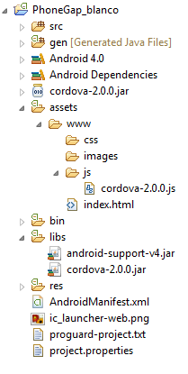
Aufbau eines PhoneGap-Projekts
Ordnerstruktur
/src/
Hier können eigene Java-Klassen abgelegt werden
/assets/www/
Hier sind alle html, css und javascript-Dateien gespeichert
/libs/
Hier wird die cordova jar-Datei hinterlegt
/bin/
AndroidManifest.xml → Permissions
Hier ist die apk-Datei gespeichert
/res/xml
Plugins werden hier eingepflegt

Slide 23
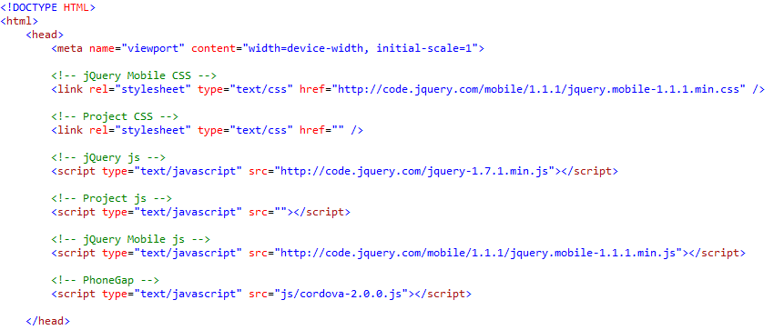
UI-Elemente
Aufbau einer Seite – Der head-Bereich; Einfügen der Bibliotheken

Slide 24
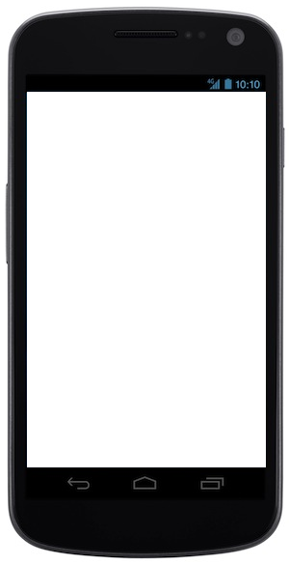
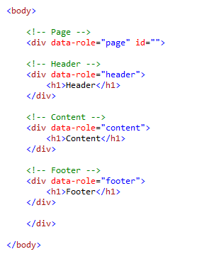
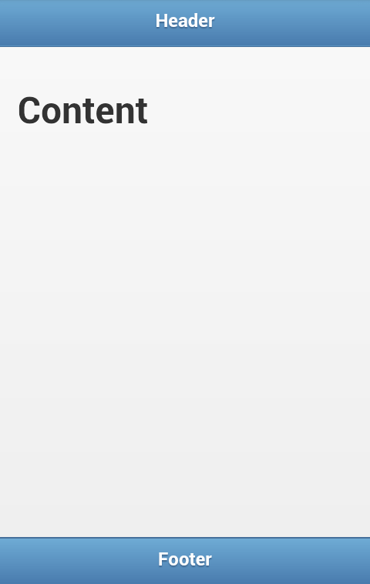
UI-Elemente
Aufbau einer Seite – Der body-Bereich

Slide 25
4. Übungsaufgaben
Entwicklung einer PhoneGap-App

Slide 26
Mobiler Besuchsprozess
„Anforderungen“
Vorbereitung
Nachbearbeitung
Reporting
Durchführung
News über Internet (RSSFeed)
Routenfindung (Google Maps)
Erfassung der Visitenkarte (QR-Code)
Auswertungen der Kundenberichte (Chart)
Erfassung des Besuchsberichts (Sprachsteuerung)
Termin vereinbaren

Slide 27
Teil 1: Kundentermine
Benutzung einer lokalen Datenbank

Slide 28
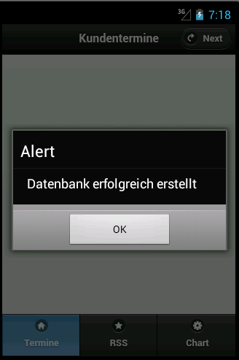
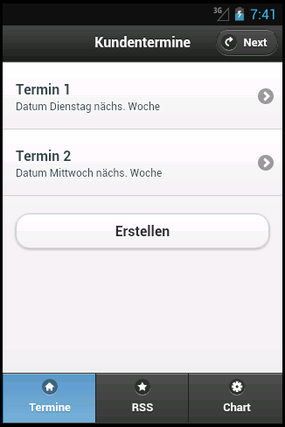
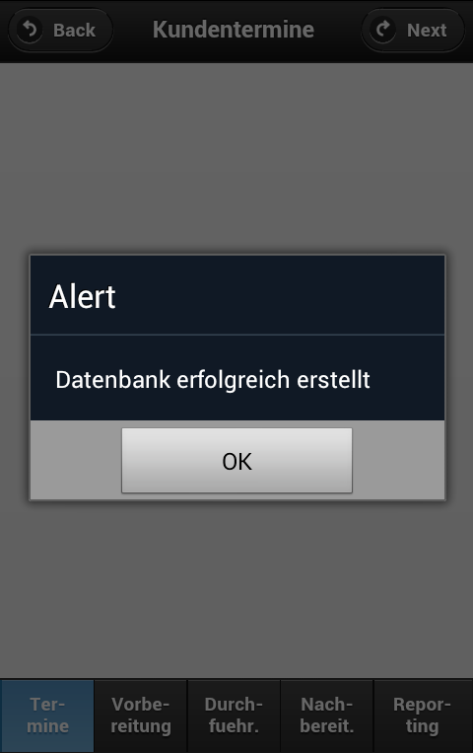
Kundentermine
Benutzung einer lokalen Datenbank

Slide 29
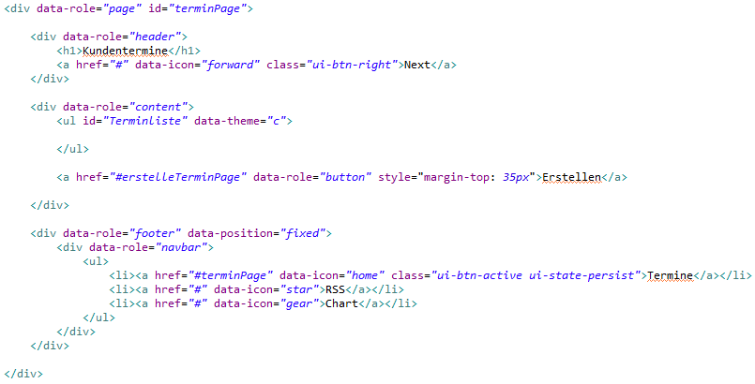
Kundentermine
Benutzung einer lokalen Datenbank - Oberfläche

Slide 30
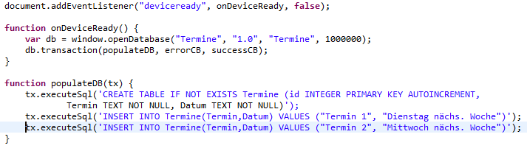
Kundentermine
Benutzung einer lokalen Datenbank - Logik

Slide 31
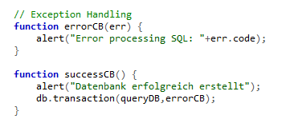
Kundentermine
Benutzung einer lokalen Datenbank - Logik
}

Slide 32

Kundentermine
Implementieren – Teil 1

Slide 33
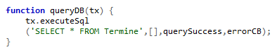
Kundentermine
Benutzung einer lokalen Datenbank - Logik

Slide 34
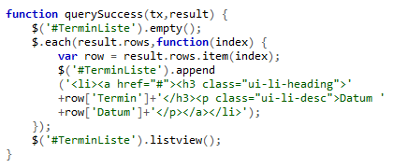
Kundentermine
Benutzung einer lokalen Datenbank - Logik

Slide 35
Kundentermine
Implementieren – Teil 2

Slide 36
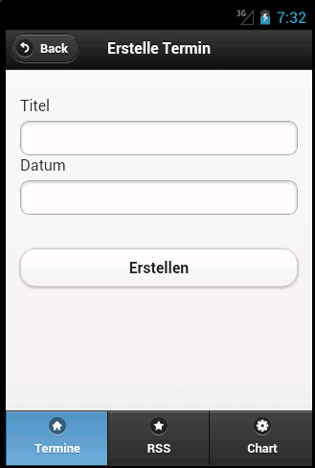
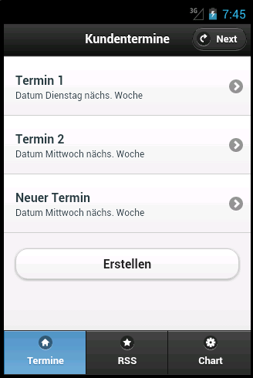
Kundentermine
Erstellung der Eingabefelder
Neuer Termin

Slide 37
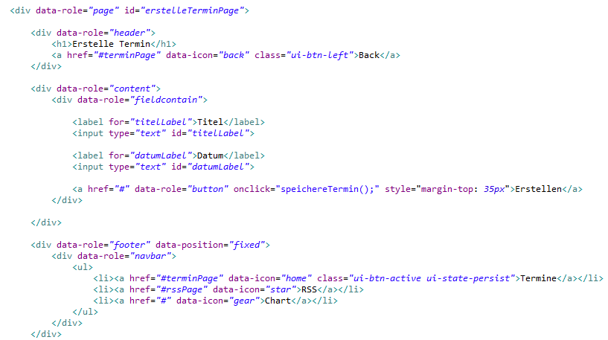
Kundentermine
Erstellung der Eingabefelder - Oberfläche

Slide 38
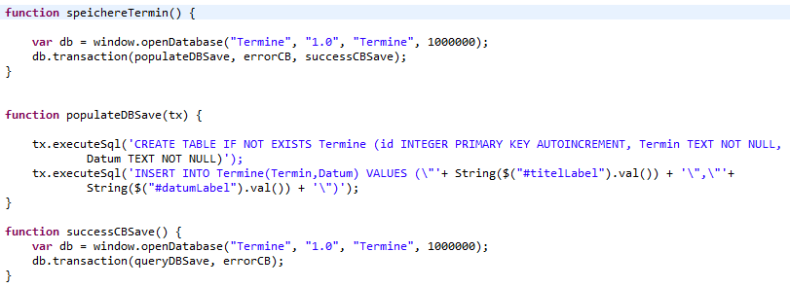
Kundentermine
Speichern der Eingabefelder - Logik

Slide 39
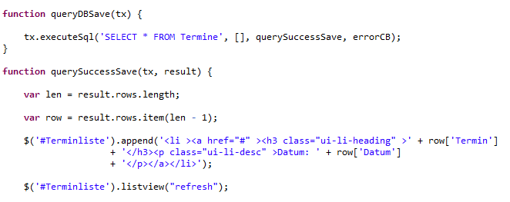
Kundentermine
Speichern der Eingabefelder - Logik

Slide 40
Kundentermine
Implementieren – Teil 3

Slide 41
Teil 2: News über Internet
Benutzung von RSS-Feeds

Slide 42
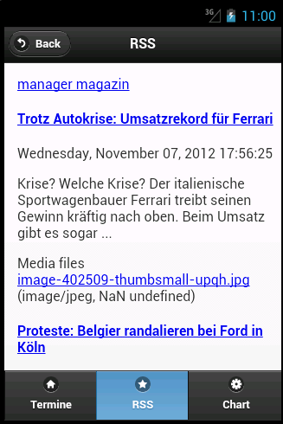
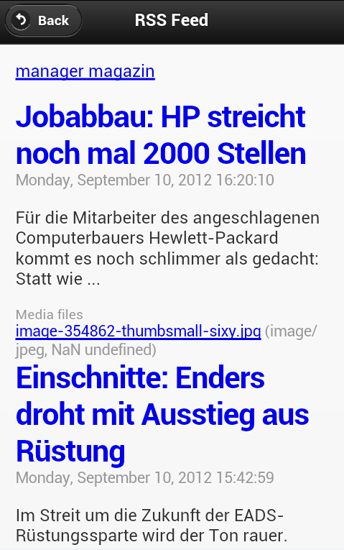
News über Internet
Benutzung von RSS-Feeds

Slide 43
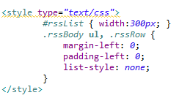
News über Internet
Benutzung von RSS-Feeds – Einbinden / Styles
http://www.zazar.net/developers/jquery/zrssfeed/
<script type="text/javascript" src="js/jquery.zrssfeed.min.js"></script>

Slide 44
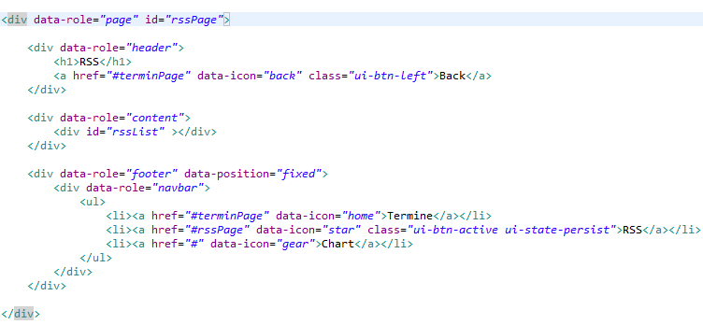
News über Internet
Benutzung von RSS-Feeds - Oberfläche

Slide 45
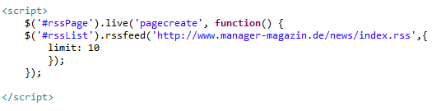
News über Internet
Benutzung von RSS-Feeds - Logik

Slide 46
Kundentermine
Implementieren – Teil 4

Slide 47
Diskussion
Fragen?

Slide 48


Tobias Becker
Daniel Hellstern

Slide 49
Kurze Pause

